Slide 1
PRIKAZ METODOLOGIJE ZA IZRADU STANDARDA ZANIMANJA I SKUPOVA KOMPETENCIJA
Predavač: Zdenko Križić (Ministarstvo rada, mirovinskoga sustava, obitelji i socijalne politike)

Slide 2
1.
2.
3.
Revizija standarda zanimanja
Smjernice za vrednovanje standarda zanimanja
Smjernice za vrednovanje skupova kompetencija

Slide 3
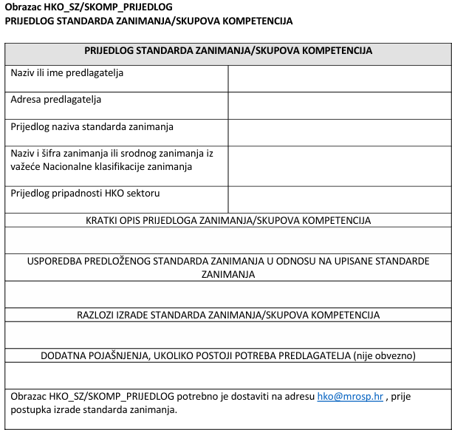

Slide 4
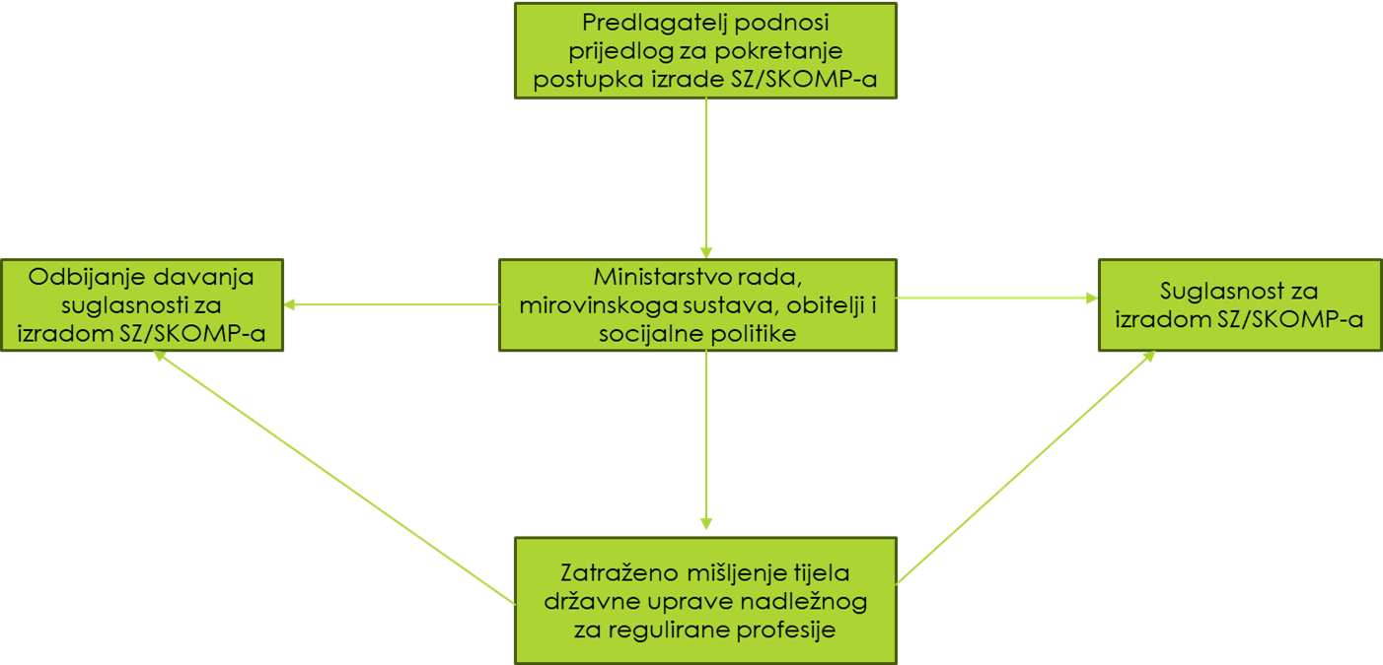

Slide 5
Prijava na predlagateljsku aplikaciju Registra HKO-a
Registracija se odvija pomoću neke od ponuđenih vjerodajnica (npr. AAI, gmail i slično).
hko@mzo.hr
Popunjavanje A dijela obrasca Zahtjeva za upis standarda zanimanja
Osnovni podatci o predlagatelju
Strateška utemeljenost
Popunjavanje B dijela obrasca zahtjeva za upis standarda zanimanja
Opis zanimanja, popis ključnih poslova s pripadajućim pojedinačnim kompetencijama, popis skupova kompetencija, uvjeti rada, HKO razina i datum revizije standarda zanimanja
hko@srce.hr
Sektorska utemeljenost
Analitička utemeljenost

Slide 6
Formalno vrednovanje standarda zanimanja
-Formalno vrednovanje provodi ministarstvo nadležno za rad - Provjerava se sadrži li zahtjev propisanu dokumentaciju i podatke te strateška, sektorska i analitička utemeljenost - Po pozitivnoj formalnoj provjeri zahtjev se upućuje na stručno vrednovanja
-U slučaju da standard zanimanja spada u područje regulirane profesije, Zahtjev za upis standarda zanimanja uputit će se nadležnom tijelu na mišljenje (članak 13. Pravilnika o Registru Hrvatskog kvalifikacijskog okvira)

Slide 7
Stručno vrednovanje standarda zanimanja i skupova kompetencija
- Stručno vrednovanje zahtjeva provodi Povjerenstvo za stručno vrednovanje standarda zanimanja i skupova kompetencija
- Povjerenstvo ima 7 stalnih članova koje je imenovao ministar nadležan za rad
- Stručnu podršku radu Povjerenstva pružaju i sektorski stručnjaci prijavljeni u listu stručnjaka temeljem javnog poziva kojeg je objavilo ministarstvo nadležno za rad
- Po pozitivnom mišljenju Povjerenstva predlaže se upis standarda zanimanja/skupa kompetencija u Registar HKO-a
-Odluku o upisu standarda zanimanja donosi ministar nadležan za rad

Slide 8
Standard zanimanja
Dorada zahtjeva
Odbijanje upisa
Formalno vrednovanje
Mišljenje nadležnog tijela
Odbijanje upisa
Stručno vrednovanje
Dorada Zahtjeva
Odluka o upisu u

Slide 9
Smjernice za izradu skupa kompetencija - Skupovi kompetencija (skraćeno: SKOMP) čine kompetencije koje su povezane u logičke cjeline te predstavljaju poveznicu između potreba za kompetencijama za obavljanje ključnih poslova te stjecanja tih kompetencija putem skupova ishoda učenja, tj. obrazovnog programa - Skup kompetencija moguće je izraditi u okviru postupka prijedloga standarda zanimanja i neovisno o izradi prijedloga standarda zanimanja - Razlozi za izradu takvih skupova kompetencija mogu biti unaprjeđenja određenih kompetencijskih profila cjelokupnoga sektora, odgovaranje zahtjevima i promjenama na tržištu rada, obogaćivanja i usavršavanja samo određenoga skupa znanja i vještina nekih (srodnih) zanimanja, usklađivanja potreba tržišta rada i sustava pojedinih vrsta kvalifikacija (npr. djelomičnih kvalifikacija ili mikrokvalifikacija) i slično

Slide 10
Smjernice za izradu skupova kompetencija
Prijava na predlagateljsku aplikaciju Registra HKO-a
Registracija se odvija pomoću neke od ponuđenih
Popunjavanje A dijela obrasca Zahtjeva za upis skupa kompetencija
Osnovni podatci o predlagatelju
Popunjavanje B dijela obrasca zahtjeva za upis skupa kompetencija
Opis skupa kompetencija, popis ključnih poslova u okviru kojih se koristi skup kompetencija i pripadajućih pojedinačnih kompetencija i uvjeti rada
vjerodajnica (npr. AAI, gmail i slično).
hko@mzo.hr
hko@srce.hr
Strateška utemeljenost

Slide 11
Skup kompetencija
Odbijanje upisa
Formalno vrednovanje
Dorada zahtjeva
Odbijanje upisa
Stručno vrednovanje
Dorada Zahtjeva
Odluka o upisu

Slide 12
Revizija standarda zanimanja
Revizija standarda zanimanja objavljenih u Registru HKO-a se provodi radi usklađivanja sadržaja istih s promjenama i budućim potrebama na tržištu rada, što može uključivati nove tehnološke razvoje ili procese u radnom okruženju
Pristup reviziji standarda zanimanja
Redovita revizija
Izvanredna revizija

Slide 13
Obuhvat revizije standarda zanimanja
1.Dopuna standarda zanimanja novim ključnim poslom/poslovima
2. Dorada opisa ključnog posla i pripadajućih kompetencija kroz izmjene, sažimanja, dopune opisa ili
dodavanje novih kompetencija u sklopu postojećeg ključnog posla
3. Integracija postojećeg samostalnog skupa kompetencija u standard zanimanja koji se nalazi u
Registru HKO-a

Slide 14
Postupak provedbe revzije standarda zanimanja:
Davanje suglasnosti za provođenje revizije
Izrada prijedloga revizije standarda zanimanja
Odluka o reviziji standarda zanimanja
Objava revidiranog standarda zanimanja u Registar HKO-a

Slide 15
Zakon o Hrvatskom kvalifikacijskom okviru (NN 22/13, 41/16, 64/18, 47/20, 20/21)
Pravilnik o Registru Hrvatskog kvalifikacijskog okvira (NN 96/21)
Metodologija za izradu standarda zanimanja i skupova kompetencija
Portal za napredno praćenje tržišta rada (https://trzisterada.gov.hr/)
Registar Hrvatskog kvalifikacijskog okvira (https://hko.srce.hr/registar/standardi;jsessionid=4DE868D6DB20B9C4AE88100F8EB49225)

